Slide 1
IMO - POLARKODEN
hva, hvem, hvordan og når
v/ Kjersti Høgestøl, Norges Rederiforbund
Shippingforum
11. juni 2014

Slide 2
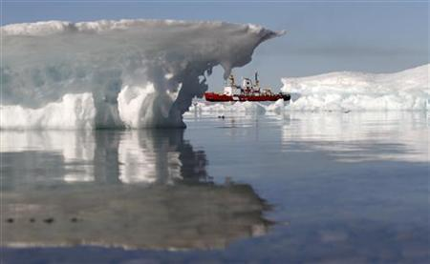
KLIMAENDRINGENE; EN TRUSSEL OG EN MULIGHET
Isen trekker seg tilbake, nytt hav åpner seg, sårbar natur eksponeres
Grunn til bekymring, både nasjonalt og internasjonalt
Det har alltid vært aktivitet i Antarktis og Arktis, vi forventer økt aktivitet og nye aktører
Tre utviklingsområder i nord er spesielt interessante for rederiene; Energiutvinning offshore, destinasjonstransport og transpolar gjennomfart.
Fordi den antarktiske og arktiske naturen er svært sårbar, må stilles det ekstra høye krav til operativ kompetanse, teknologi og kvalitet
Internasjonalt regelverk er en av løsningene og IMO har tatt grep

Slide 3
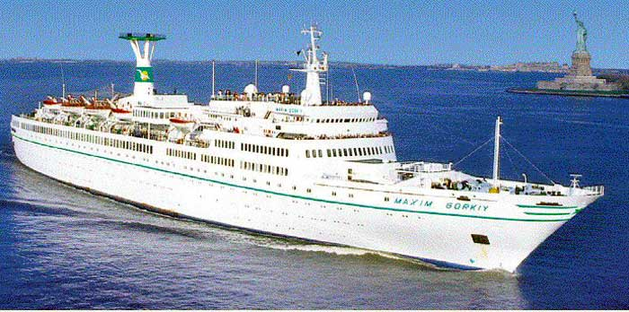
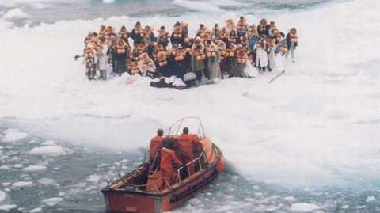
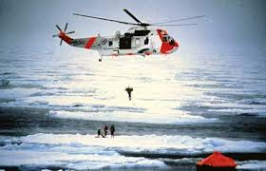
Hvorfor en Polarkode?
Maxim Gorkij gikk på et isfjell utenfor Svalbard i 1989, skipet sank, ca 1000 om bord, reddet pga fint vær, solide isflak og god innsats av norsk redningstjeneste
Denne gangen gikk det godt, hvordan blir det neste gang?

Slide 4
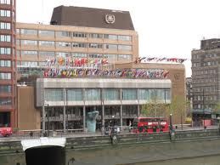
IMO; Safe, Secure and Efficient Shipping on Clean Oceans
IMO er FN's organisasjon for skipsfartssaker
IMO's formål er å bidra til:
forbedret sikkerhet til sjøs
redusert forurensning fra skipsfarten
mest mulig effektiv navigering
forhindre diskriminering og unødvendige restriksjoner på skipsfarten
IMO House - London

Slide 5
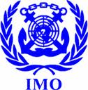
IMO International Maritime Organization
Etablert i 1958, Norge medlem i 1959
170 medlemsland
63 IGO – samarbeidsorganisasjoner/(Intergovernmental organisations
(OECD, Paris MoU, ESA)
78 NGO - interesseorganisasjoner (non-governmental)
(IACS, IADC, OGP, ITF, WWF)
Alle IMO's medlemsland og observatører kan delta i møtene i alle komiteer og underkomiteer
Finansieres av medlemslandene
Tonnasje og enkelte andre kriterier avgjør hvor mye hvert land skal betale
Panama (som er klart største registerland) betaler ca. 16% av IMO's budsjett, Liberia ca. 10% og Norge ca. 4%.
Notes:
IMO-konvensjonen som dannet grunnlaget for opprettelsen av IMCO ble undertegnet i 1948 og har følgelig 60-års-jubileum i år.
Imidlertid måtte 21 stater tiltre konvensjonen før den trådte i kraft. Land nr 21 tiltrådte i 1958 og IMCO hadde sitt første møte i 1959.
Norge ratifiserte i 1958 og har vært medlem av IMO siden 1959.
IACS International assosiation of classification societies
IFSMA International federatopn ofr shipmaster’s associations
CLIA cruiseliners international association
IEC – international electrotechnical commision

Slide 6
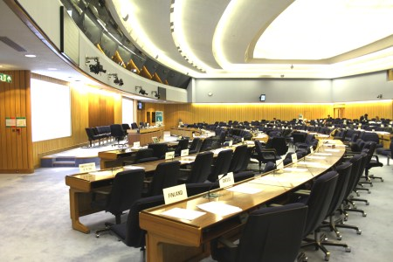
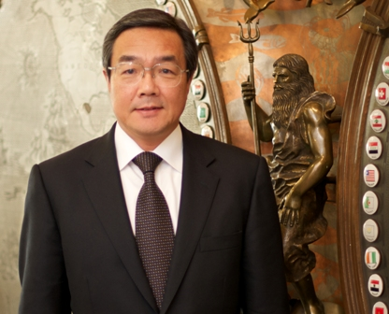
IMOs organisasjon
Assembly
Council
Sekretariat
MSC
Underkom.
MEPC
Legal
Technical
Facilitation
MSC; Maritime Safety Committee MEPC; Marine Environment Protection Committee
Sekretariatet består av 300 ansatte og ledes av Generalsekretær Sekimizu
Notes:
Assembly (alle medlemsland) er IMO's øverste organ
Assembly møtes hvert 2. år
Fatter "policy-vedtak" for IMO, og foretar formell
godkjennelse av komiteenes arbeid. Mye "sand-påstrøing" og ”hyldningstaler”
Velger hvilke land som skal sitte i Council
I Norge har NHD ansvaret for Assembly, men Sjøfartsdirektoratet deltar også på møtene
og er ansvarlig for arbeidet i ” ”Committee 2”
Council
IMO's "styre". Ansvar for budsjett etc.
Møtes 2-3 ganger pr. år
I Norge tar NHD seg av arbeidet i Council
Councils medlemmer:
Hadde 32 medlemmer til 2002, nå er det 40.
3 kategorier medlemsland:
(a) Land med store skipsfartsinteresser (alltid Norge)
(b) Land med stort transportbehov
(c) "Andre" land - slik at alle verdensdeler er representert
I Norge tar NHD seg av arbeidet i Council
Sekretariatet
Ca. 300 personer er ansatt i IMO's sekretariat
Sekretariatet ledes av Generalsekretær som velges for 4 år av gangen
IMO's Generalsekretær er nå Efthimios Mitropoulos (Hellas) som avløste William O’Neill (Canada)
IMO's sekretariat er kun "tilretteleggere" for IMO's medlemmer, og kan ikke fatte vedtak.
Tidligere underdirektør i Lasteskipsavd., Einar Vågslid, arbeider i IMOs miljøseksjon
FAL Eier FAL-konvensjonen som ble utarbeidet for å tilrettelegge for enklest mulig internasjonal skipsfart gjennom forenkling av skjemaveldet og standardisering av skjemaer ved ankomst/avgang lasting/lossing etc.

Slide 7
IMO – HVA Fastlegger krav og anbefalinger
Konvensjoner
Inneholder krav som er bindende for alle land som tiltrer konvensjonen
Koder
Inneholder regelsamlinger med anbefalinger som er i utgangspunkt ikke bindende. Koder kan gjøres bindende av flaggstat
Resolusjoner
Inneholder anbefalinger; dvs er ikke bindende. Men resolusjoner kan gjøres bindende av flaggstat
Norge er aktive bidragsytere i prosessene og implementerer også anbefalingene. Følger anbefalte datoer.
VIKTIGE KONVENSJONER;
SOLAS Safety of Life at Sea
MARPOL Prevention of Pollution from Ships
STCW Standards of Training and Certification and Watch keeping
COLREG Preventing Collisions at Sea
SAR Maritime Search and Rescue
VIKTIGE KODER;
MODU Koden
ISPS – Security
LSA – Life Saving Appliances
FSS –Fire Safety Systems
Polarkoden – når vedtatt

Slide 8
Polarkoden – EN HELT NY KODE
Polarkoden skal gjelde for fart/operasjon/aktivitet i Arktis og Antarktis.
‘Add-on-kode’; Koden vil kun inneholde tilleggskrav - dvs ikke repetere krav som allerede er angitt i MARPOL (miljø), SOLAS (sikkerhet) og STCW (kompetanse) – og kun angi krav som er nødvendige for å sikre mannskap, skip og miljø.
Polarkoden skal ikke regulere hvorvidt det skal foregå skipsfart/aktivitet i områdene, men sikre at farten er sikker.
Antarktis er enkelt definert som alt sør for 60 breddegrad, mens Arktis som defineres som vist her.

Slide 9
Mer om Polarkoden, slik vi antar den vil bli
Vil gjelde for laste- og passasjerskip uavhengig av byggedato, enkelte designkrav vil kun gjelde nye fartøy
Fartøyene er inndelt i 3 grupper avhengig av isforsterkning av skrog;
Kategori A og B har isforsterkning i skroget i hht isklasser
For kategori C-skip er det opp til flaggstaten å vurdere i hvert enkelt tilfelle hvorvidt skrogforsterking trengs. Majoriteten av disse fartøyene planlegges å operere i farvann på tidspunkter der havet er isfritt dvs de er ‘godværsskip’. Men været er uforutsigbart så rederiet må være godt forberedt.

Slide 10
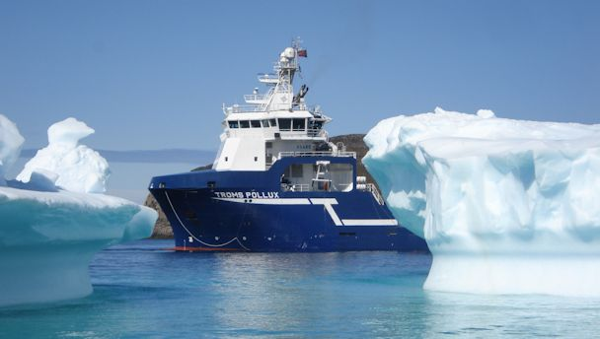
Enda litt mer om innholdet fremdeles slik vi antar den vil bli
Forberedelser, planlegging, prosedyrer, kompetanse viktig for å unngå ulykker!
Norges Rederiforbund er ivrig tilhenger av koden, mener den skal være et nåløye og håper den blir endelig vedtatt våren 2015
Enkelte krav vil først slå inn ved -10⁰C, mens de fleste gjelder innen hele Polarkodeområdet
Sertifikatet vil angi operasjonstemperaturgrense og stadfeste a/b/c-kategori fartøy
Nye miljøkrav vil redusere utslipp (oljeholdig/ forurensende/spillvann/søppel) under daglig drift og ved hendelser
Redningsutstyr (livbåter etc) skal være egnet for operasjonstemperaturen. Fartøy og mannskap skal være forberedt på evakuering på is (personal and group survival equipment)
Tungoljediskusjonen og ‘black carbon’ er holdt utenom Polarkoden da disse problemstillingene er å betrakte som verdensomspennende og kan ikke løses via Polarkoden.

Slide 11
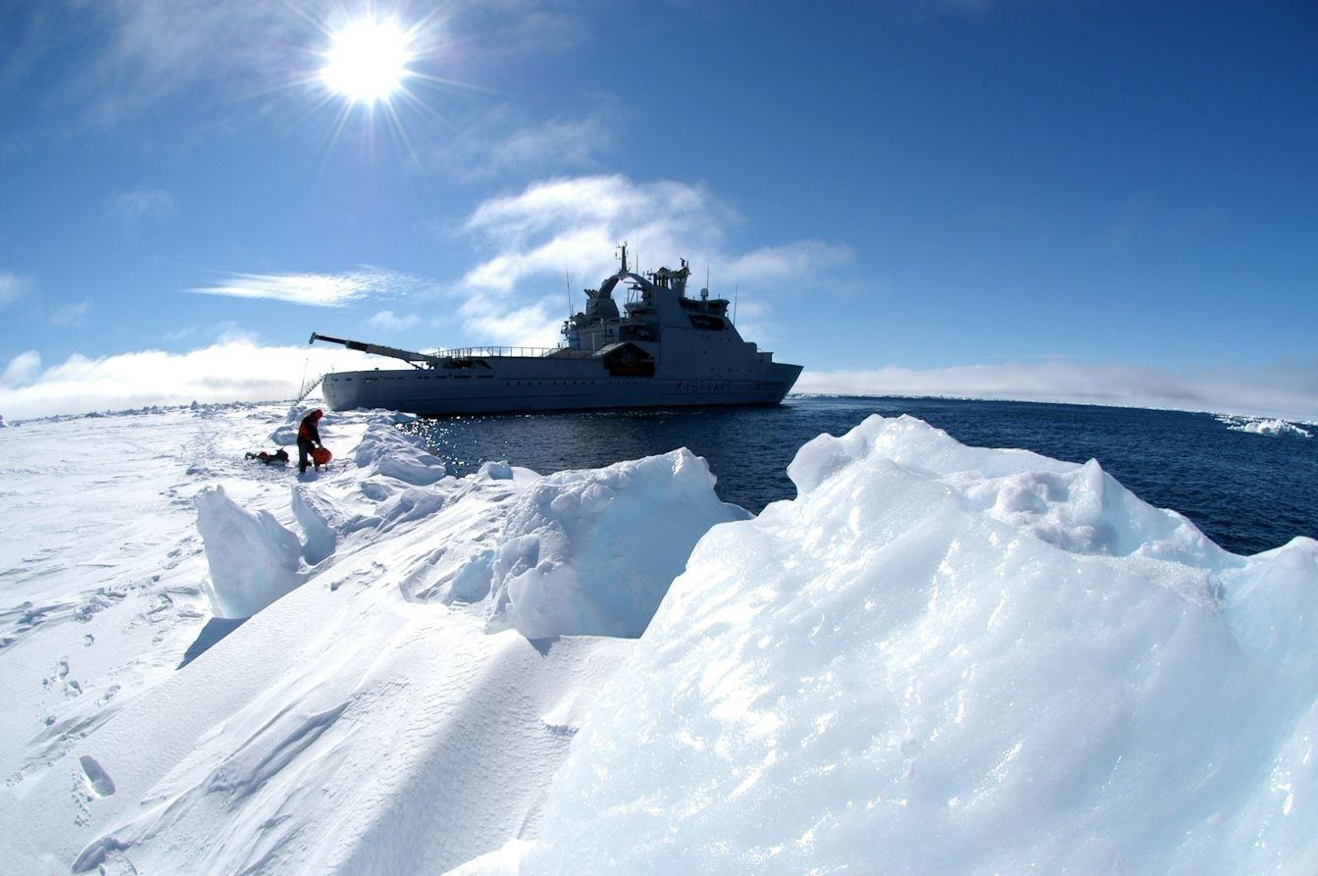
Polarkoden – status
Koden skal henvises til i SOLAS i eget kapittel mens den skal vises til i hvert Annex i MARPOL
Koden ble faglig behandlet i MSC og MPC våren 2014;
MSC; Sikkerhetsdelen ble i prinsippet godkjent i mai, med mål om endelig fastsettelse i uke 47
MEPC; Trengte mer tid og ny korrespondansegruppe, vil bli behandlet på ny i uke 42 med mål om godkjennelse i prinsippet da og endelig godkjennelse i mai neste år
Implementeringstid 1-1,5 år
Eget Polarkodesertifikat hektet på IMO sikkerhetssertifikatene

Slide 12
Takk for oppmerksomheten

